Slide 1

PGPARQ01C1-2N-P1 - Arquitetura de Software
Professor: Ezequiel Bertti
Felipe Augusto Rodrigo Germano

Slide 2

Agenda
Motivador
Pesquisa de mercado
Arquitetura de Software
CANVAS
MoSCoW
Fluxos
ICE
Diagramas C4 Model
Custos
Possíveis pontos de falha
Perguntas

Slide 3
1 - Motivador
Pensando na viabilidade do uso de carros elétricos compartilhados, podemos atingir diversos pontos que hoje representam um grande desafio de mobilidade e despesas modelo Kpex (a compra do carro) e Opex (todo o custo para se ter um carro que é diluido com despesas mensais) - e totalmente alinhado a preocupações de sustentabilidade;
Diminuir a quantidade de carros na rua;
Nossa prioridade será o consumo de energia de fonte renovável (possível parceria com usina de geração de enegia através de placas solares e eólica).

Slide 4
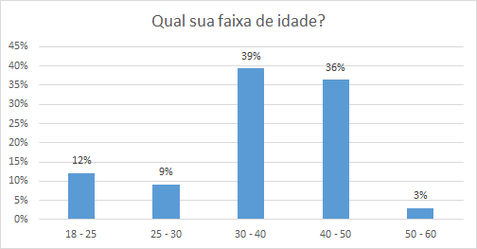
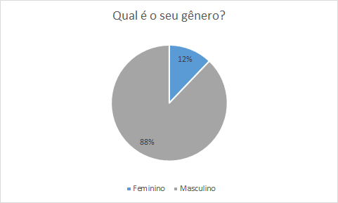
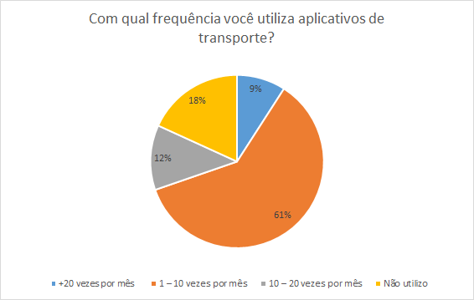
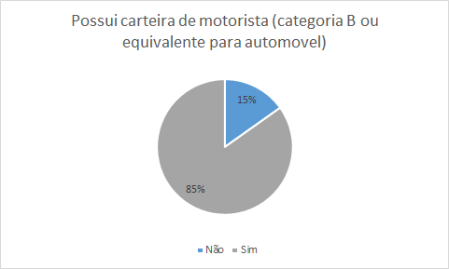
2 - Pesquisa de mercado

Slide 5
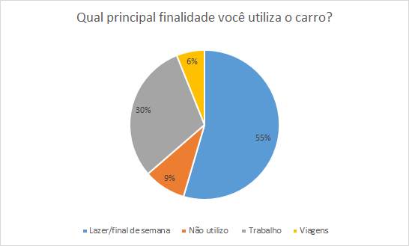
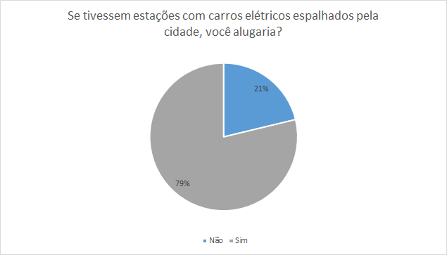
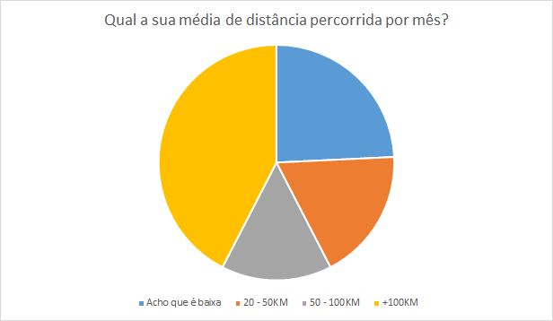
2 - Pesquisa de mercado

Slide 6
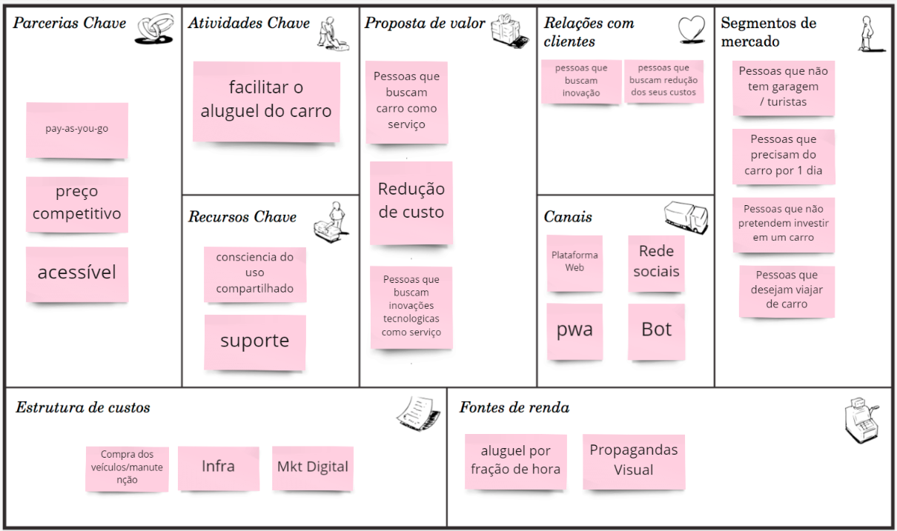
3.1 - CANVAS

Slide 7
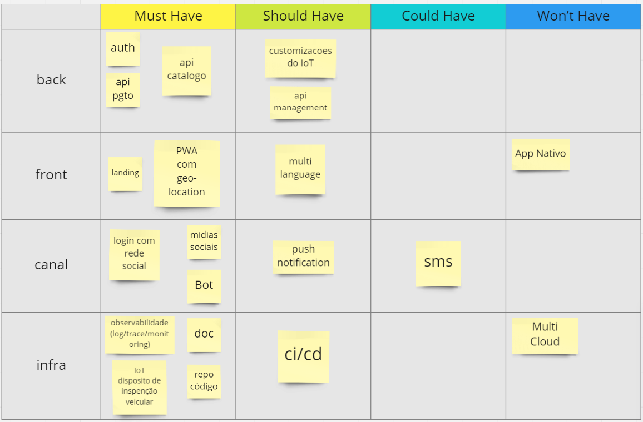
3.2 - MoSCoW

Slide 8
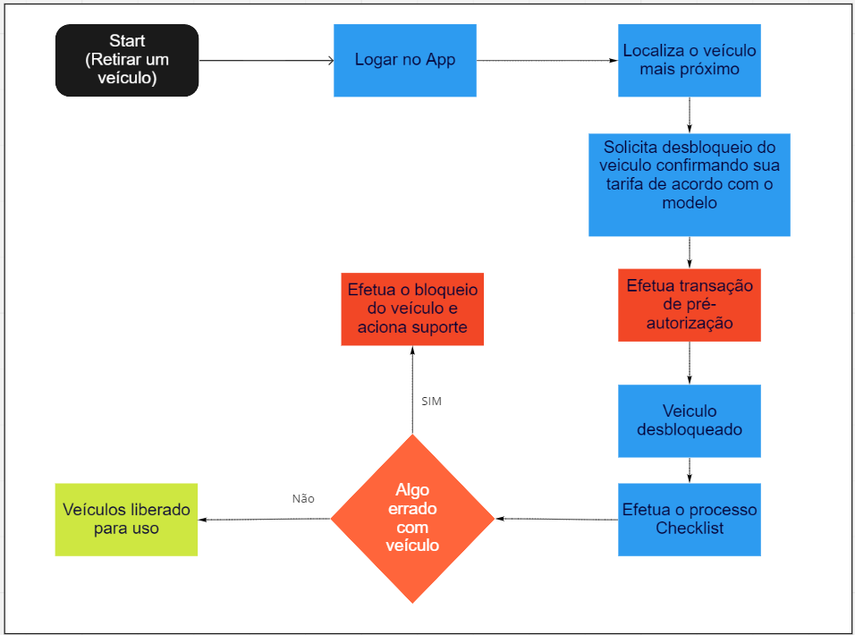
3.3 - Fluxo de retirada de veículos

Slide 9
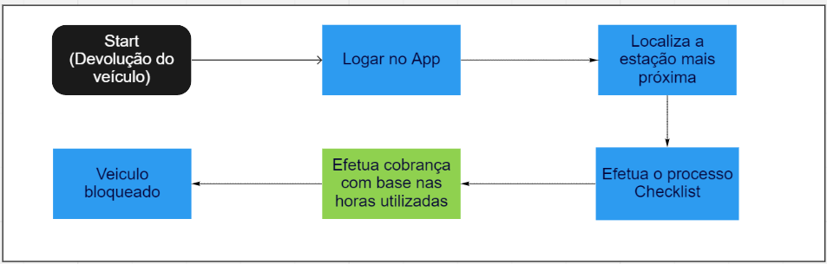
3.3 - Fluxo de devolução de veículos

Slide 10
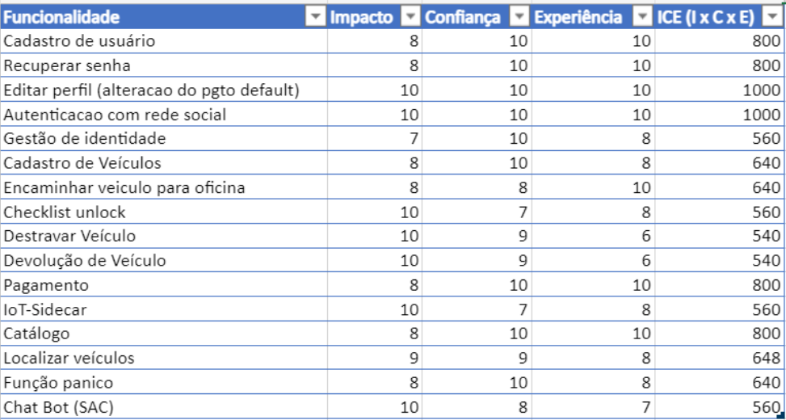
I – Impacto C – Confiança E – Experiência
3.4 - ICE

Slide 11
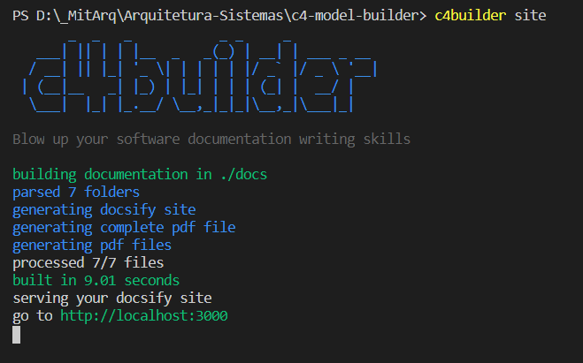



3.5 - Diagramas C4 Model

Slide 12
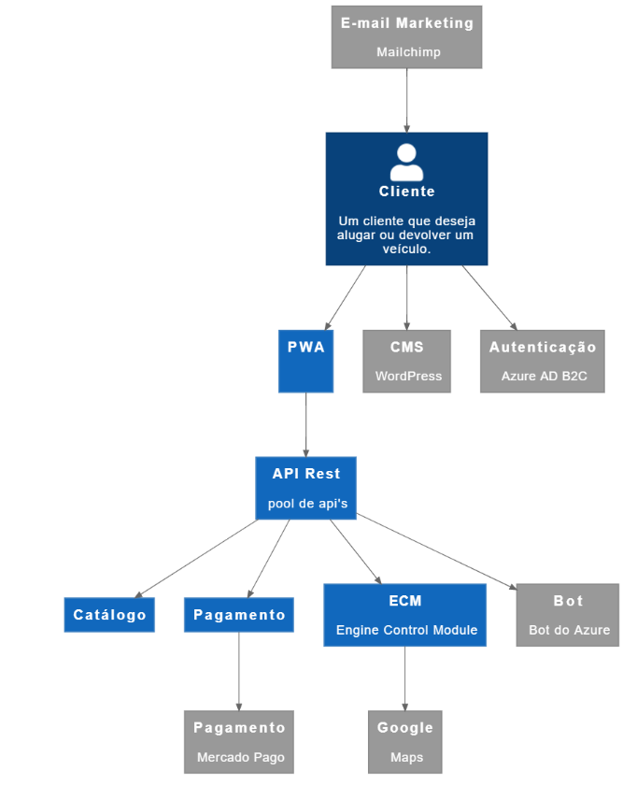
3.5 - Nivel 1

Slide 13
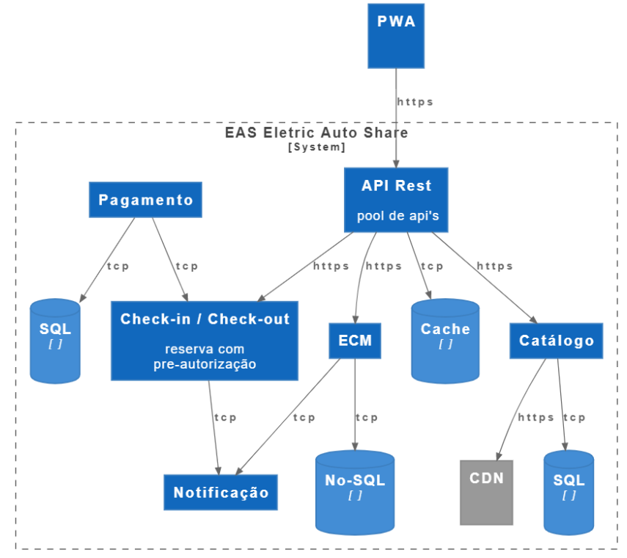
3.5 - Nivel 2

Slide 14
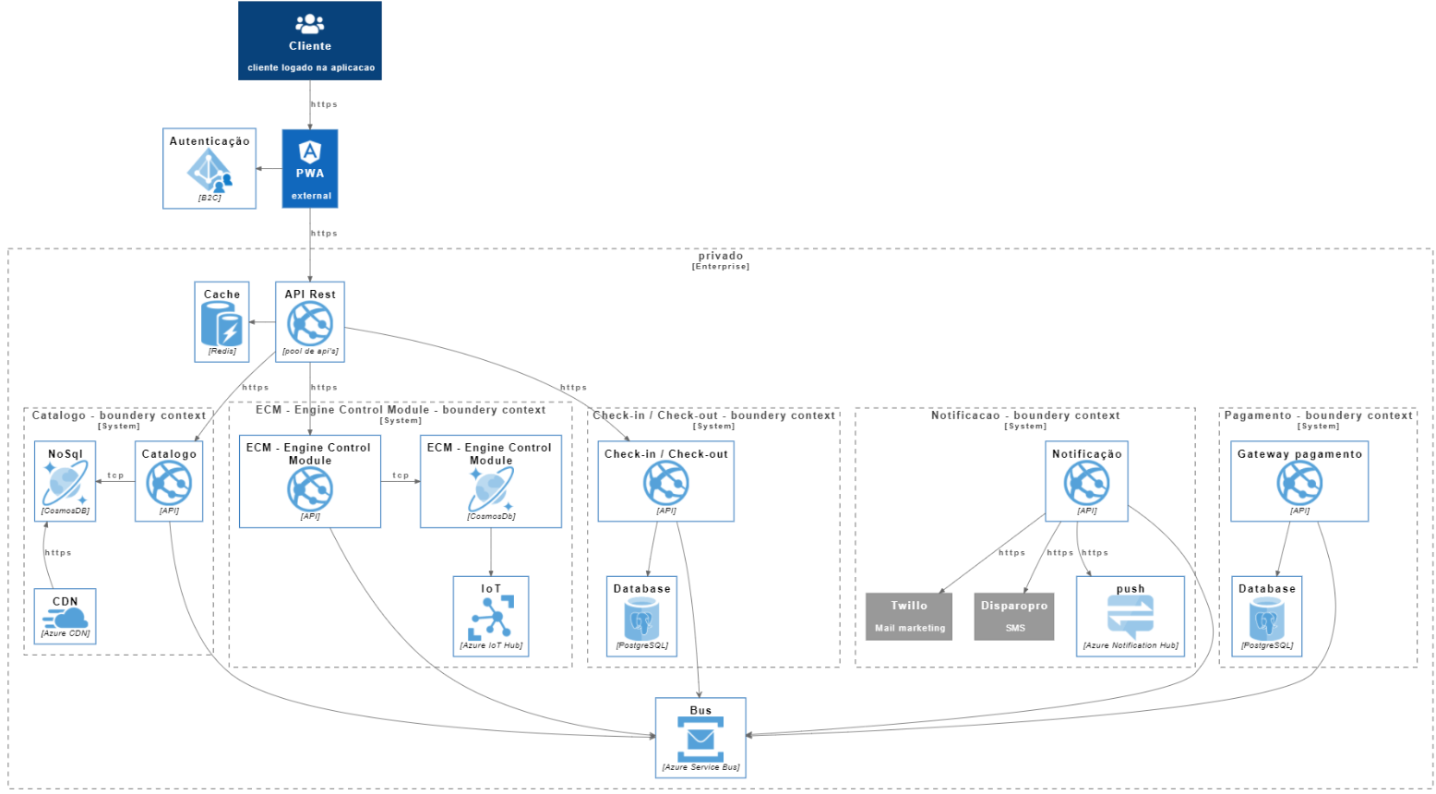
3.5 - Nivel 3

Slide 15
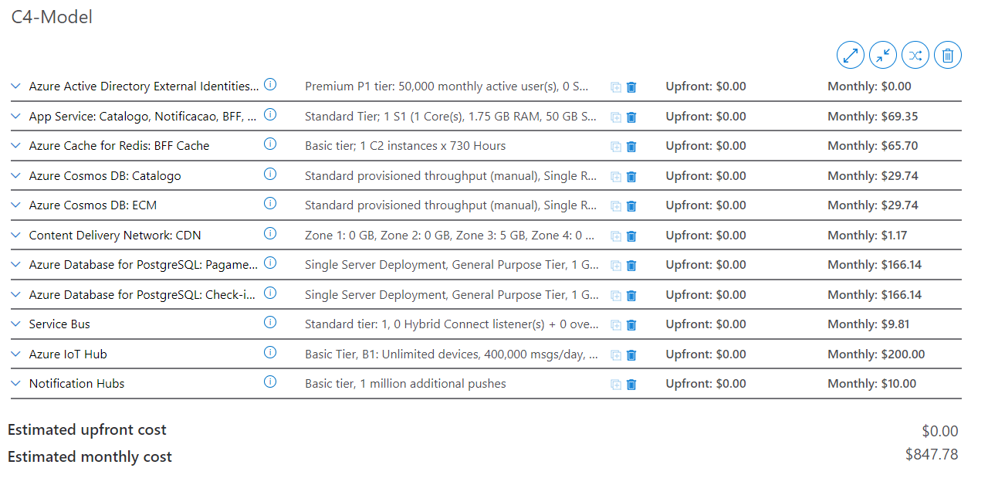

4 - Custos com nuvem

Slide 16
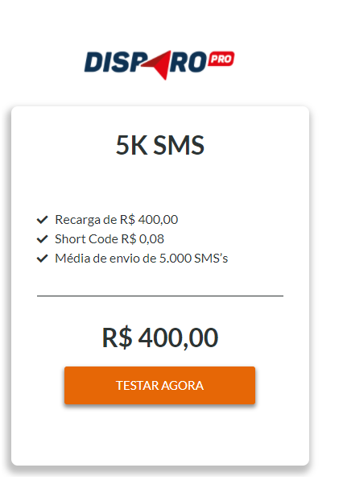
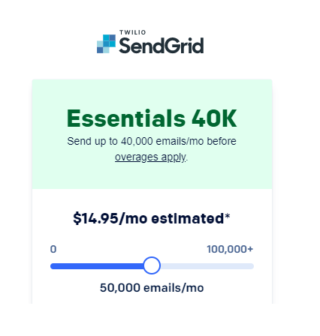
4 - Custos com serviços

Slide 17
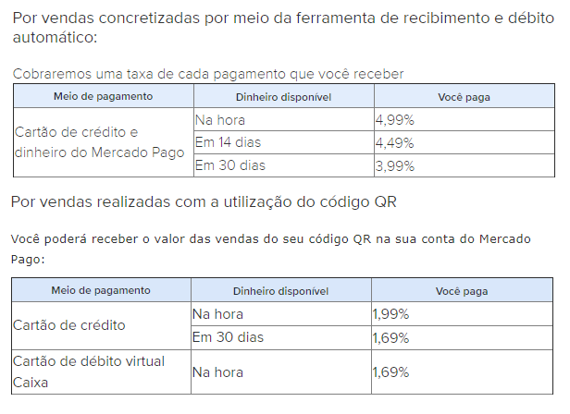

4 - Custos com transações bancarias

Slide 18
5 - Possíveis pontos de falha
Da Arquitetura
Possibilidade de maior escala utilizando Kubernetes;
Possíveis problemas de Qualidade da conectividade da internet no Brasil.
Do Business
Aquisição de veículos eletricos no Brasil;
Criação de pontos de recarga (energia limpa).

Slide 19
6 - Considerações

Slide 20

6 - Perguntas

Slide 21
Referencias
https://c4model.com
https://www.npmjs.com/package/c4builder?activeTab=readme
https://github.com/adrianvlupu/C4-Builder https://github.com/plantuml-stdlib/Azure-PlantUML https://github.com/qjebbs/vscode-plantuml
https://azure.microsoft.com/pt-br/pricing/calculator
https://www.mercadopago.com.br/ajuda/custo-receber-pagamentos_220

Slide 22
PGPARQ01C1-2N-P1 - Arquitetura de Software
Obrigado!

